Slide 1
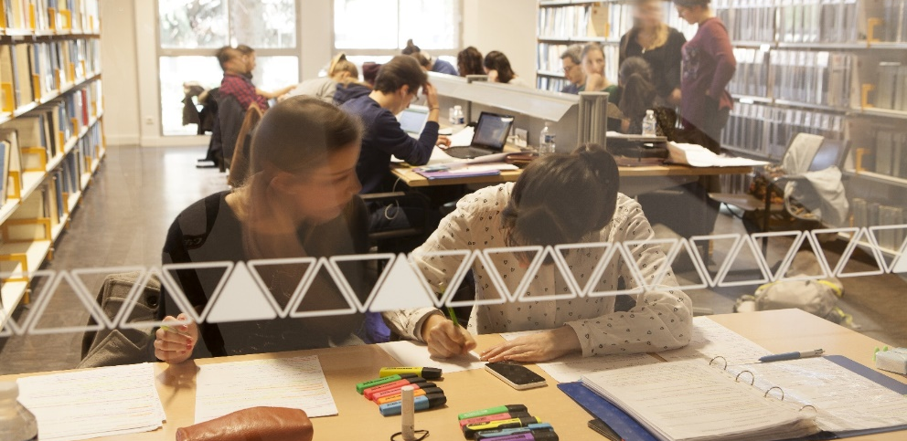
Programme L1 Semestre 1
Suivre ce TD te permet de t’approprier ton environnement documentaire et de mener à bien les recherches demandées dans les différents TD disciplinaires. Ce cours consiste en 1 séance de TD en présentiel et des activités interactives obligatoires à réaliser en ligne. Tout au long de ton parcours, tu bénéficies de l’accompagnement de tes enseignantes.
MODULE | ACTIVITÉ | NOTE | MODALITE
Module 1 | Visite active des bibliothèques | 2 pts | TD en présentiel
Module 1 | Activité de découverte du cours |  | Activités en ligne
Modules 1 à 8 | Améliorer son niveau en orthographe | 3 pts
Module 2 | Décrypter une bibliographie : livre et revue + test d’application | 0,5 pt
Module 3 | Trouver un livre sur Archipel + test d’application | 0,5 pt
Module 4 | Photocopier, imprimer, photocopier, scanner un document
Module 5 | Demander de l’aide
 | Test de connaissances n° 1 | 6 pts
Module 6 | Se repérer dans le code civil
Module 7 | Distinguer norme, jurisprudence et doctrine + test d’application | 1 pt
Module 8 | Distinguer les 4 types de doctrine + test d’application | 1 pt
 | Test de connaissances n° 2 | 6 pts
Calendrier
Accompagnement pédagogique
Notation annuelle
Comment vérifier le travail à faire chaque semaine ? En début de semaine, ton enseignante t’envoie la liste des activités à faire sur ta messagerie UT Capitole. Retrouve les archives de ces messages sur le forum Annonces de l’espace de cours.
Note /20 au semestre 1
+
Note /20 au semestre 2 =
Moyenne /20 1 ECTS à la fin de l’année universitaire
Une question à partager avec les autres étudiants et les enseignantes ? Poste un message sur le forum d’échanges sur l’espace de cours.
Tu souhaites échanger avec une enseignante ? Contacte-la directement par mail :
christel.candalot@ut-capitole.fr
stephanie.blandin@ut-capitole.fr
Tu n’as pas de matériel informatique.
Comment participer aux activités en ligne ?
En travaillant sur un des ordinateurs publics dans les BU Arsenal et Manufacture
En empruntant un PC portable sur place à la BU de la Manufacture
En empruntant une tablette à la BU de l’Arsenal
Service d’accompagnement documentaire de la pédagogie – Les bibliothèques de l’Université Toulouse I Capitole

